Slide 1
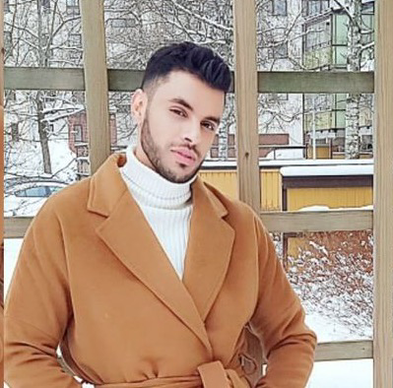



OMAR AIDI
HOIVA-AVUSTAJA
TULKKI
LEIPURI-KONDIITTORI
Klaavunpolku 1 A 10
00910. HELSINKI
omaraidi89@gmail.com
+358 40 362 4361
Ahkera ja tunnollinen. Toimiminen hoiva-alalla on
kutsumustyötä, jota tehdään sydämellä ja asiakkaan ehdoilla.
TYÖKOKEMUS
KIELET
Vastaanottovirkailija – (JOULU 2009 – LOKA 2010)
Hotelli Tina, Diano Marina - LAMPEDUSA, ITALIA
Hotelliasiakkaiden asiakaspalvelu, kuten huonevarausten vastaanottaminen, sekä tulo- ja lähtöselvitysten tekeminen ja opastus.
ITALIA
ARABIA
HOIVA-AVUSTAJA JA TULKKI – (MAALIS 2011 – KESÄ 2014)
CASA DE RIPOSO MARIA ASSUNTA JA PAKOLAISKESKUS - ROOMA, ITALIA
Kehitysvammaisten ja vanhusten perustarpeiden huolehtimista ja avustamista päivittäisissä toimissa, kuten peseytyminen, pukeutuminen, ruokailu, asiointi, sekä pakolaiskeskuksessa toimiminen tulkin tehtävissä.
RANSKA
TULKKI JA PAKOLAISTEN TUKIHENKILÖ – (JOULU 2014 – KESÄ 2015)
PUNAINEN RISTI – MALMÖ, RUOTSI
Pakolaisten avustamista asioiden hoidossa, sekä toimiminen tulkin tehtävissä.
ENGLANTI
SUOMI
HOIVA-AVUSTAJA JA TULKKI – (HEINÄ 2015 – KESÄ 2017)
DANIDA KESKUS - MALTA
Down-syndroomaa potevien asiakkaiden perustarpeista ja viihtyvyydestä huolehtiminen.
HARRASTUKSET
Vapaaehtoistoiminta
Laulaminen
Mallityöt
Tanssi
KOULUTUS
TULKKIKOULUTUS – (2008-2011)
SUPERIOR SCHOOL - Italia
ELINTARVIKEALAN PERUSTUTKINTO – (2019-2021)
VARIA MYYRMÄKI – VANTAA, SUOMI
Notes:
© Copyright ResumGO.com – The free resume template library

